Slide 1

Notes:
Daniel
- Vorstellung Gruppe

Slide 2
Motivation
Ein neuer Computer!
… und was genau?
Und wie baue ich einen eigentlich?
Muss das alles so kompliziert sein?
Notes:
Daniel
- Geschichte:
- neuer PC-Bauer, generelles Interesse an Tech
- Informationsversuch gescheitert…
- “Arbeitsspeicher” hat Deutsche Demokratische Republik?
- Double Data Rate???
- Was ist ein CPU? Was unterscheidet Intel und AMD?
- Kläglich gescheitert…
- Fertig-PC gebaut, hatte “zwei Grafikkarten”. Und war scheiße.

Slide 3

Gliederung
Projektvorstellung
Zielgruppe
Live App-Präsentation
Fragen & Antworten
Notes:
Daniel
- einfach vorlesen...

Slide 4
Projektvorstellung
PC-Konfigurator
Einsteigerfreundlich
Individuell anpassbar
Tiefgängig
Notes:
Julia

Slide 5
Zielgruppe
Einsteiger
Gamer
Kreative
Notes:
Daniel

Slide 6
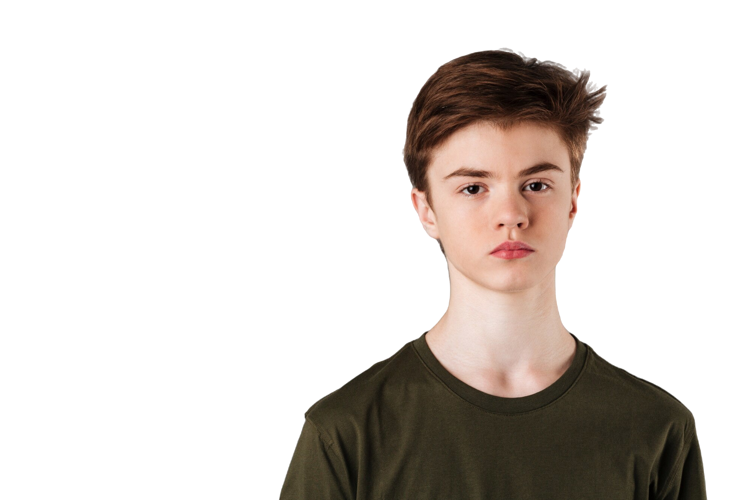
Wer ist eigentlich Zack?
15 Jahre alt
Schüler
Technikbegeistert
Gamer
Notes:
Daniel

Slide 7
Zacks Customer Journey
Zack möchte seinen eigenen PC bauen...
… aber wie macht man das?
Notes:
Daniel

Slide 8
Der Weg Zum Ziel
Zack liebt Fortnite
Er schaut gerne Twitch-Streams
Er entdeckt uns durch einen Fortnite-Streamer!
Notes:
Daniel

Slide 9
Live App-PraEsentation
Notes:
Daniel

Slide 10
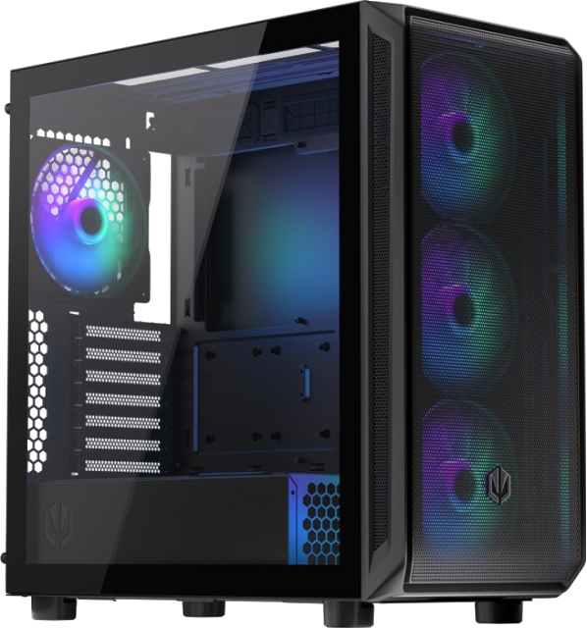
Endlich.
Ein PC, der Zacks Erwartungen entspricht.
Notes:
Nils

Slide 11
Noch Fragen?
Notes:
ALLE

